Slide 1
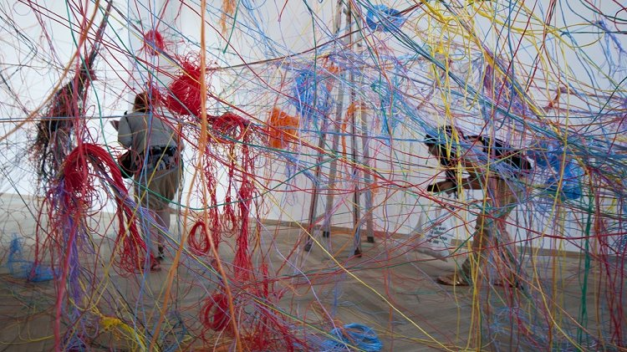
Installationskunst – beskuerens krop i kunsten

Slide 2
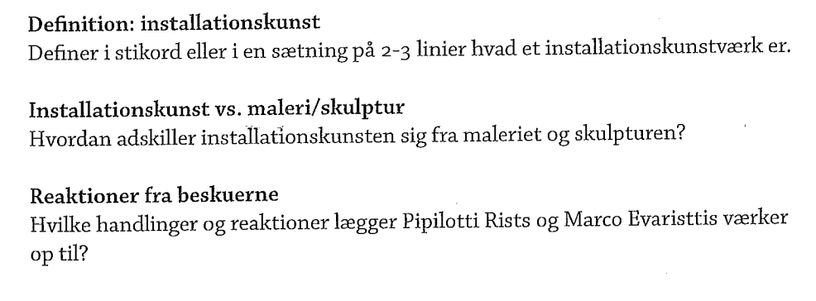
Forståelsesspørgsmål
1
2
3

Slide 3
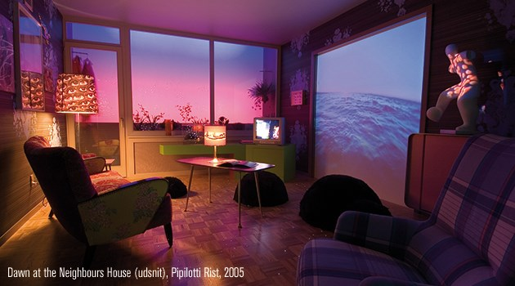

Slide 4
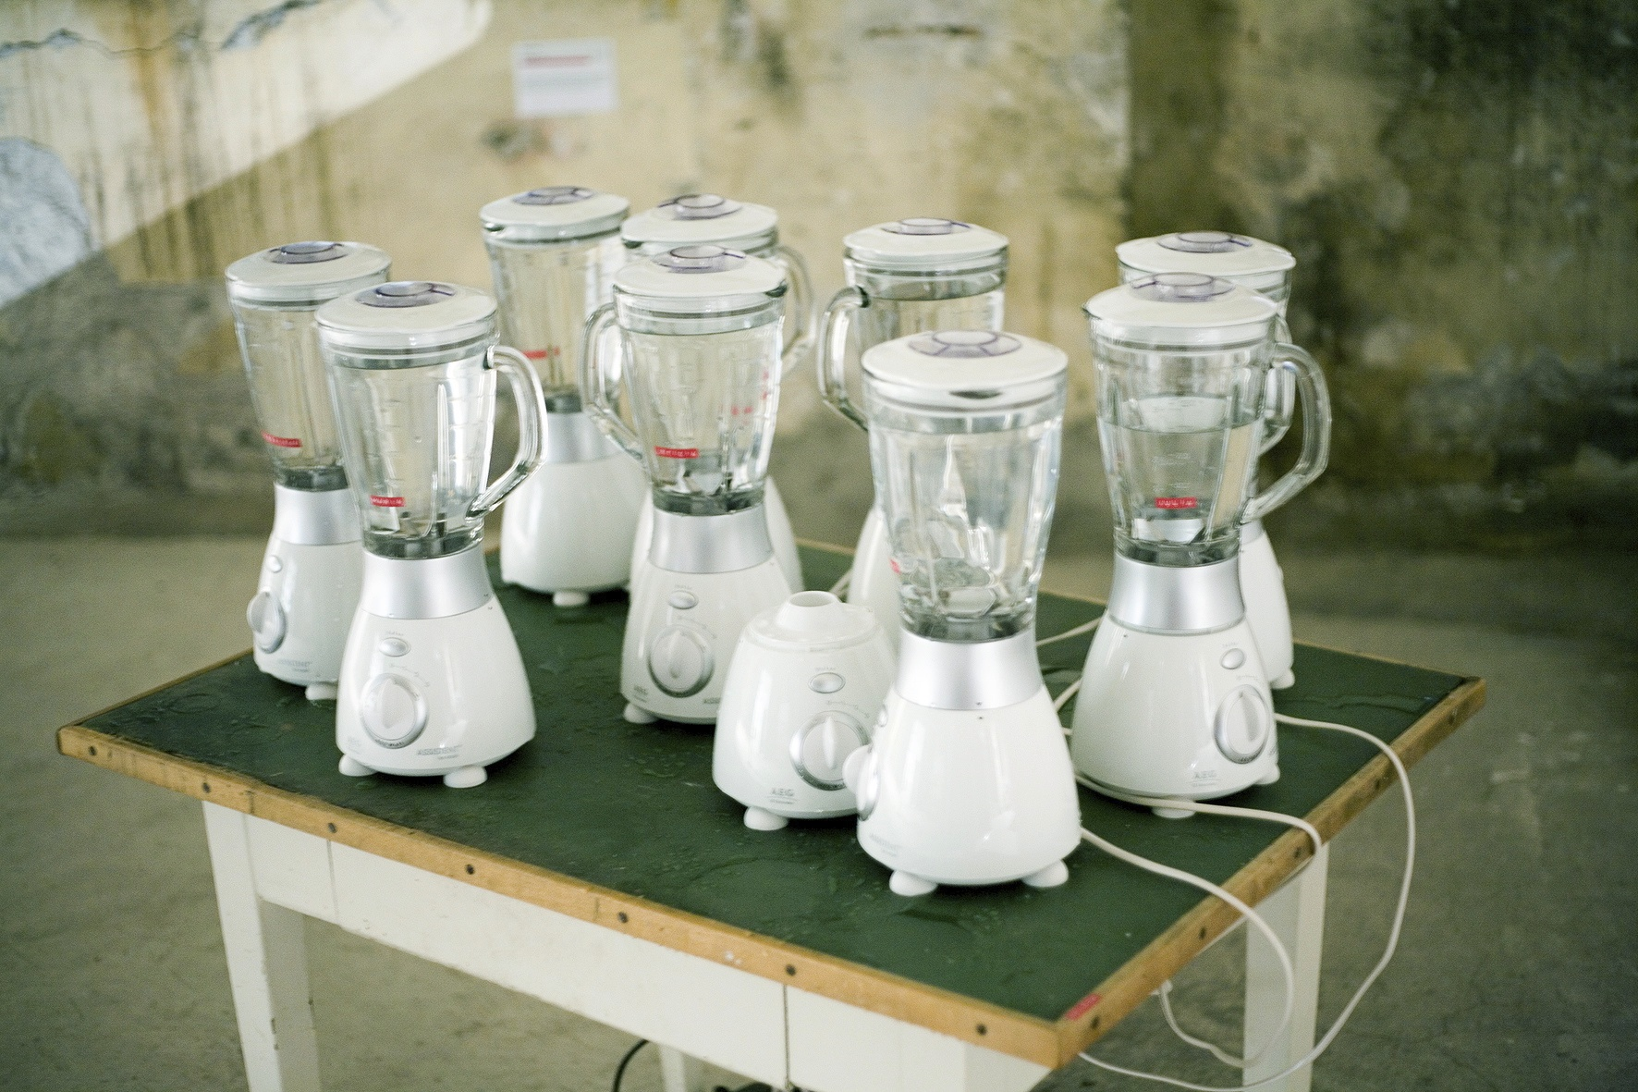
READYMADES: Begrebet Ready-made dækker over en genstand, der allerede eksisterer, og som en kunstner benytter direkte eller i bearbejdet form som materiale i et kunstværk. Dermed ligger den kunstneriske bearbejdning ikke nødvendigvis i håndværket, men (også) i selve ideen og i planlægningen af og udførelsen af denne.
Marco Evaristti: Helena, 2000

Slide 5
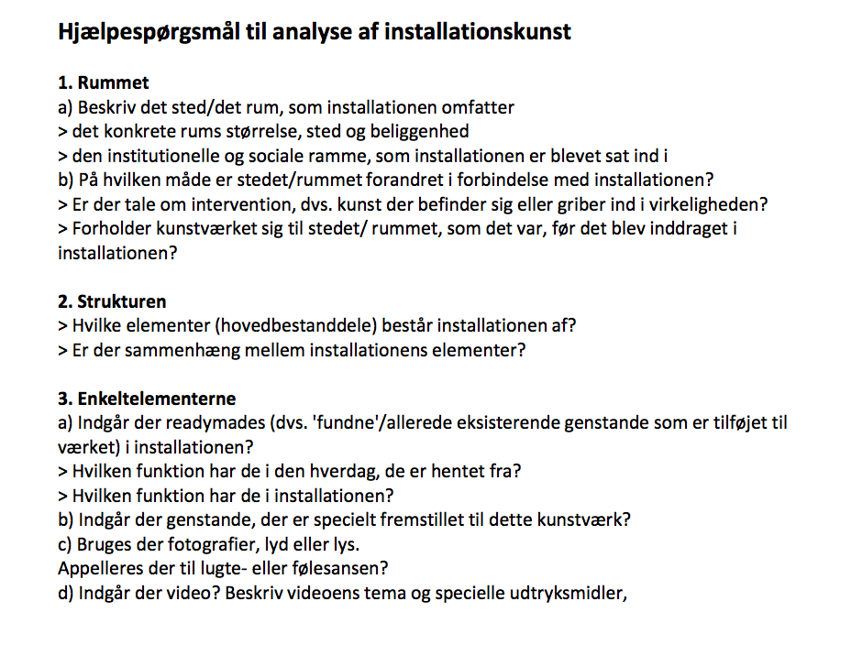
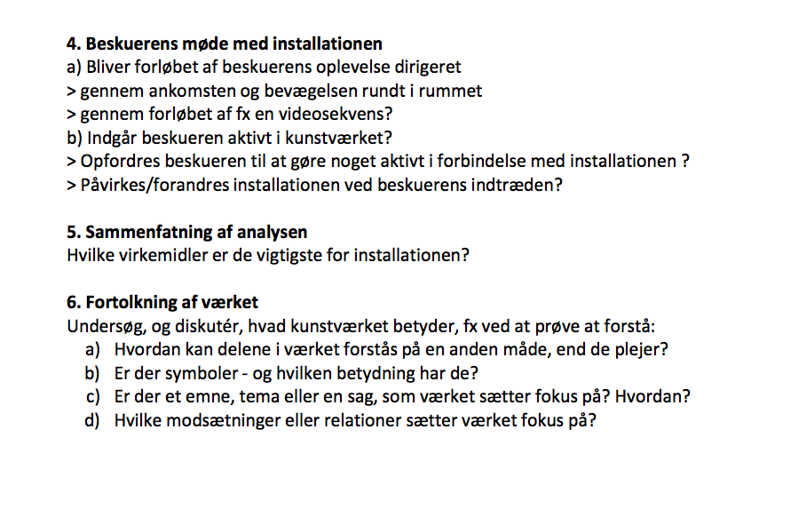

Slide 6
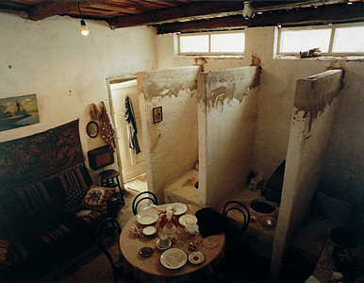
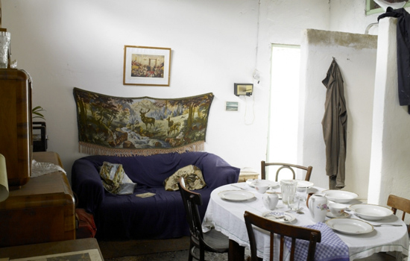
Ilya Kabakov: The Toilet, installation på Documenta IX, 13 Jun 1992 — 20 Sep 1992

Slide 7
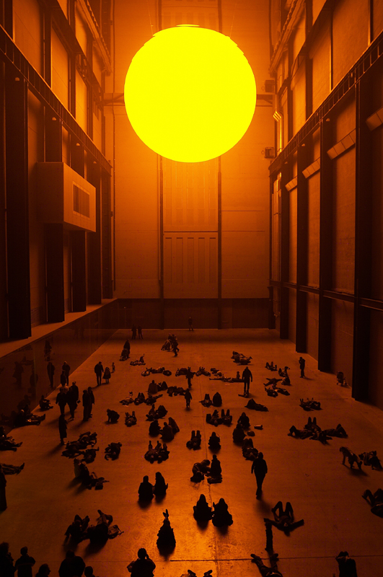

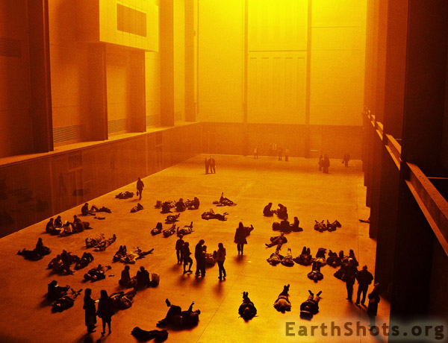
Olafur Eliasson: ”The Weather Project”, Tata Modern London, 2003-04

Slide 8
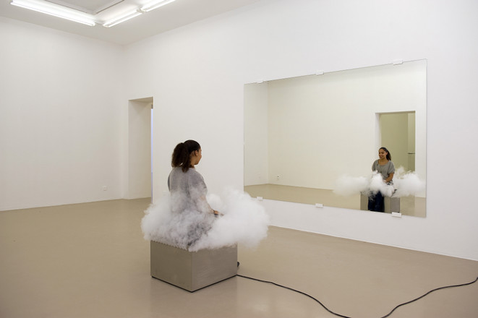
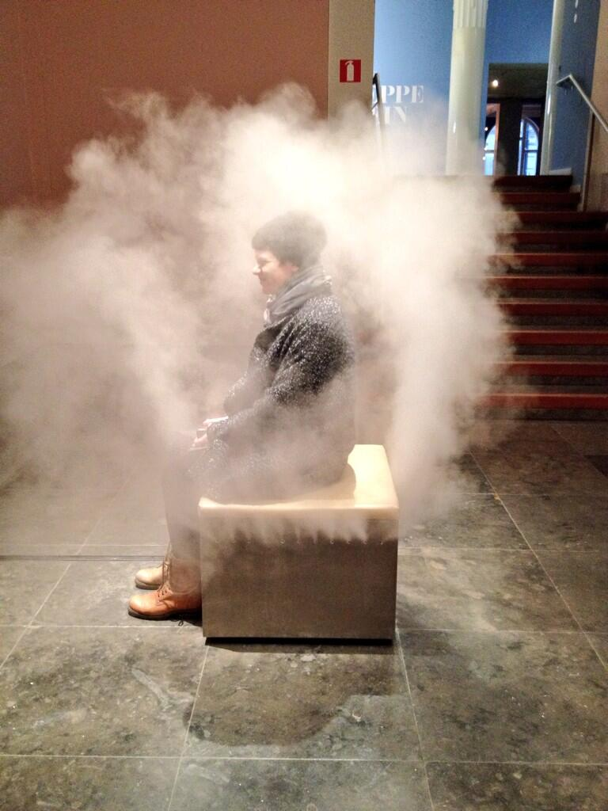
Jeppe Hein, Smoking Bench, 2003

Slide 9
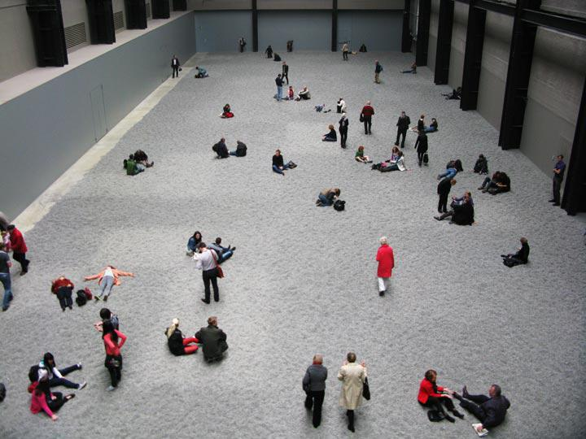
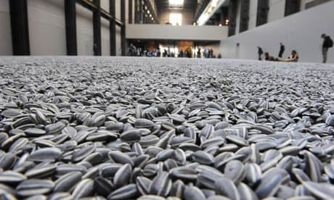

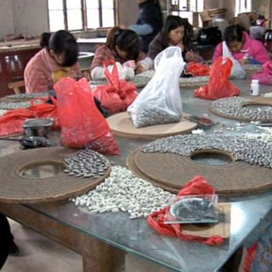
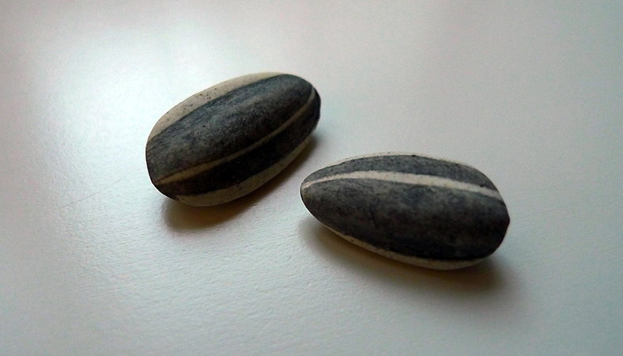
Ai Weiwei: Sunflower Seeds, Tate Modern, 2010-11

Slide 10
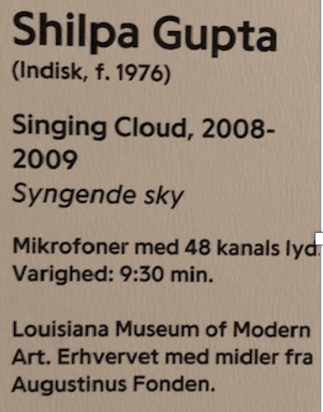

Slide 11
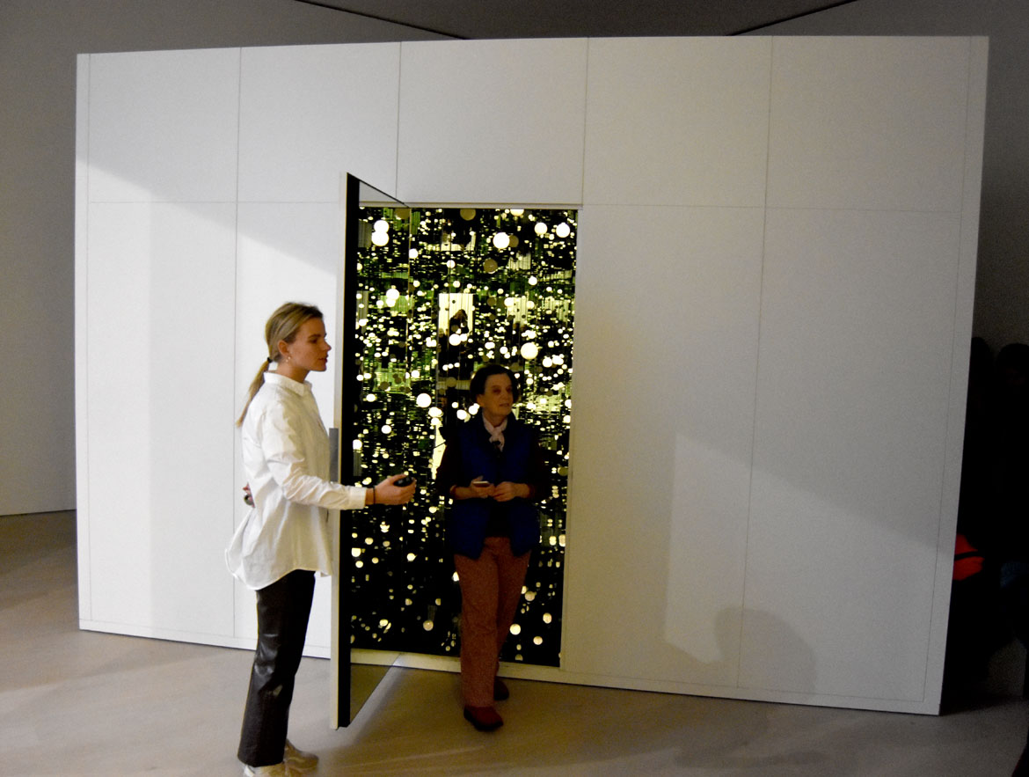
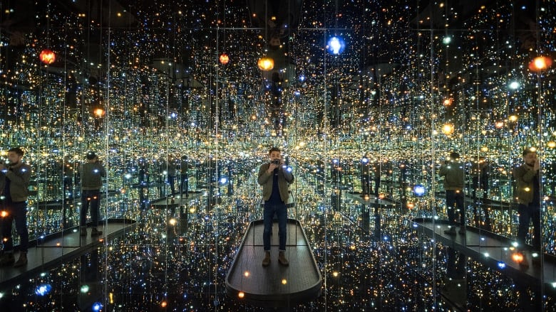
Yayoi Kusama: Gleaming Lights of the Souls, 2008

Slide 12
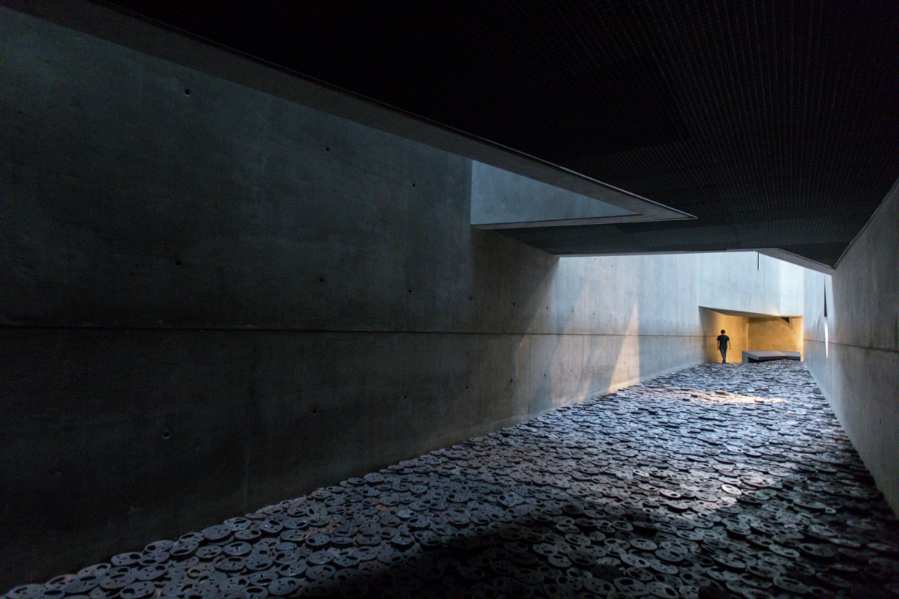
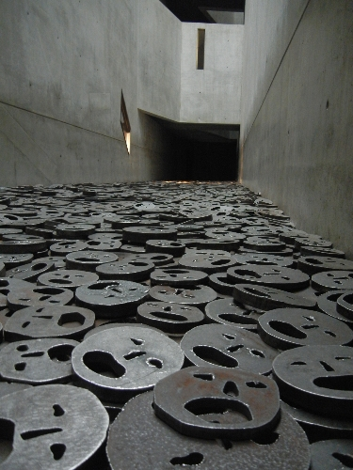
Menashe Kadishman: Fallen Leaves, Memory Void, Jødiske Museum Berlin, 1997 https://www.youtube.com/watch?v=Dob7L_ar1Jg

Slide 13
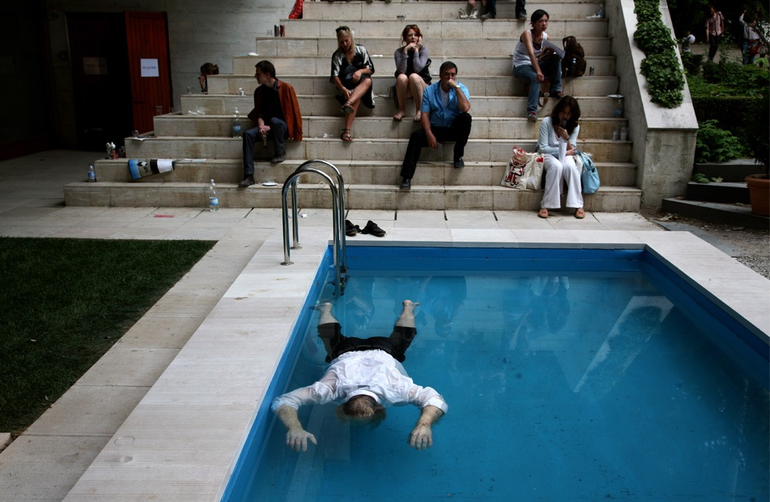
Elmgreen og Dragset: Death of a Collector, 2009
https://kunsten.nu/journal/ugens-kunstner-elmgreen-dragset/

Slide 14
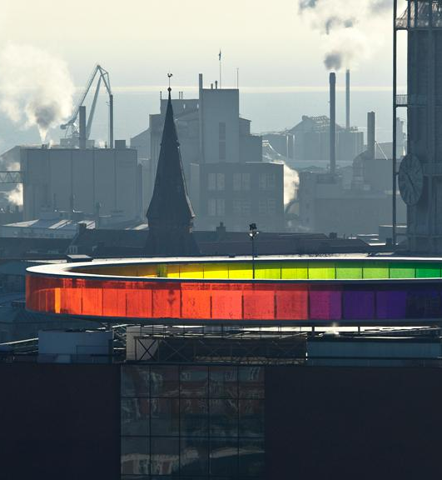
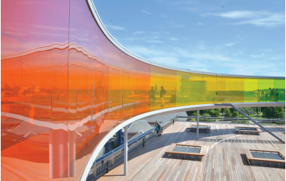
Olafur Eliasson: ”Your Rainbow Panorama”, ARoS, 2011

Slide 15
Jeppe Hein: Distance (2004)

Slide 16
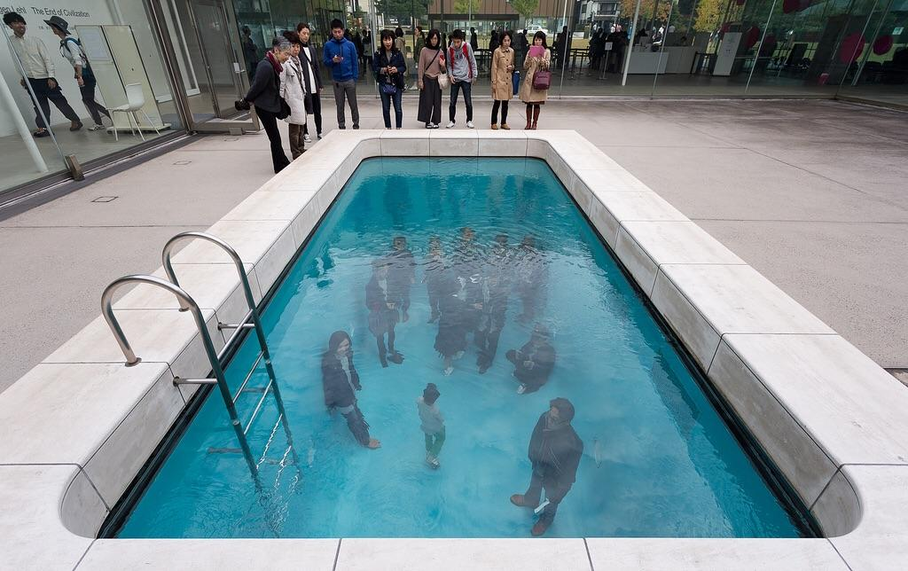
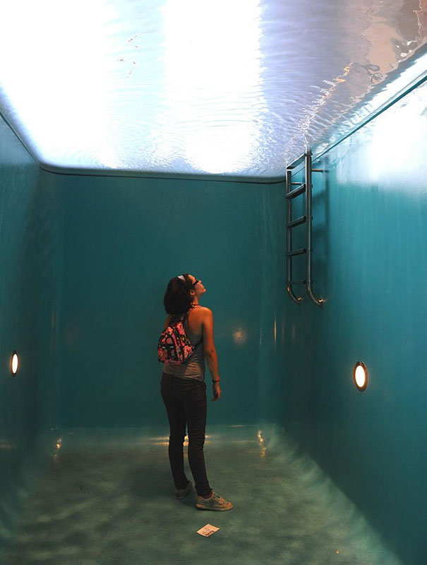
Leandro Ehrlich: Underwater Pool, 2012

Slide 17
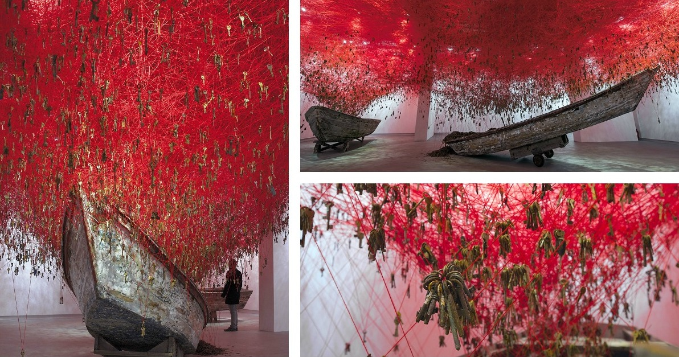
Chiharu Shiota: The Key in the Hand, 2015

Slide 18
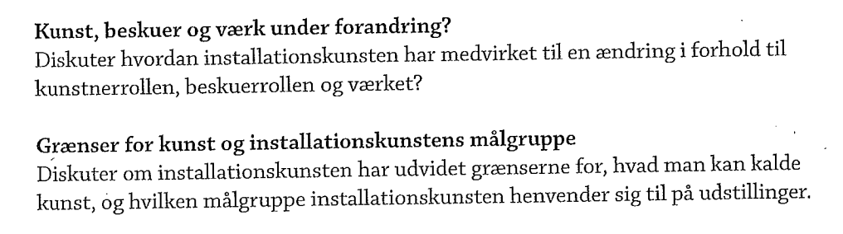
Refleksionsspørgsmål
1
2

Slide 19
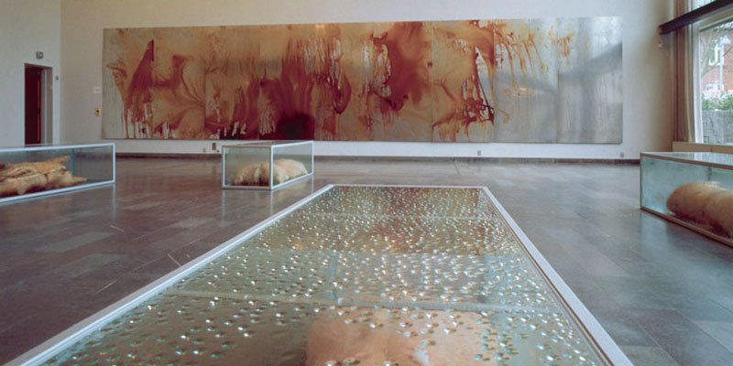
Affekt
Hvad er affekt? Og hvad gør affekt ved os?

Slide 20
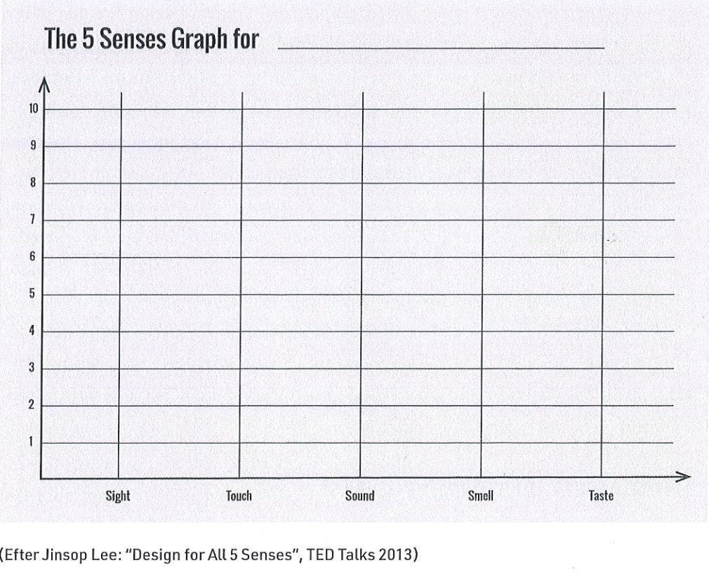
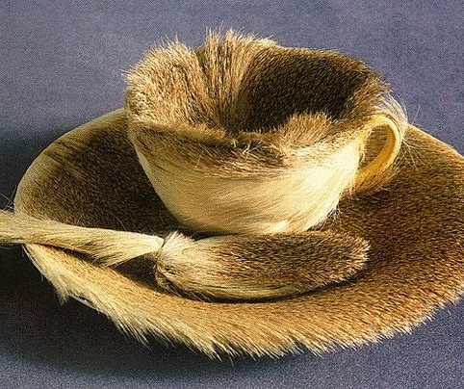
Få styr på teorien
Hvad er det affektteorien gør os opmærksomme på?
Hvordan skal vi forstå tekstens påstand om, at affekt leder til effekt?
Hvordan kan affektteorien siges at være et opgør med den rationel og logisk analyse af kunst?
Hvad fremhæver Jinsop Lee som grundlæggende for store oplevelser? Forklar grafen ed siden af.

Slide 21
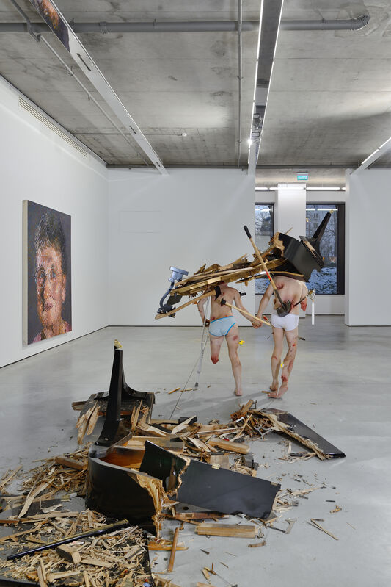
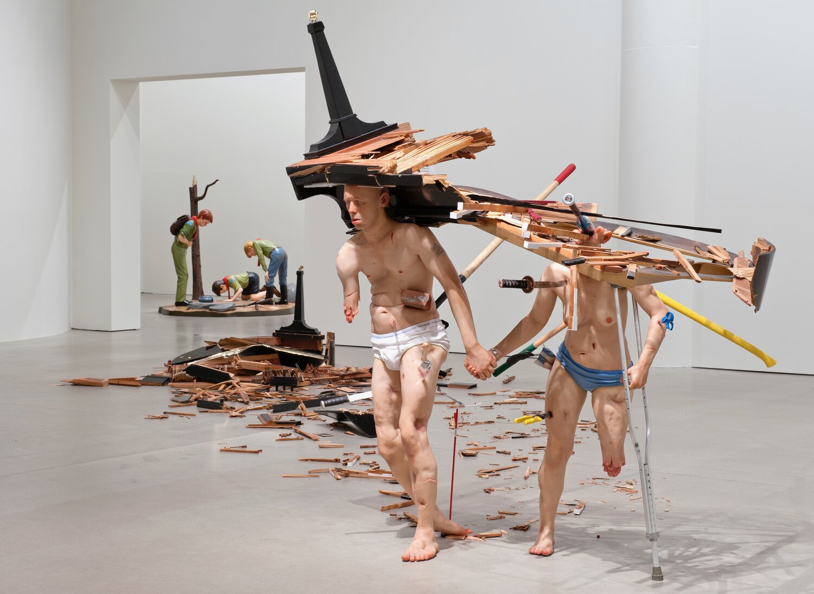
Tony Matelli: Fucked, 2009

Slide 22
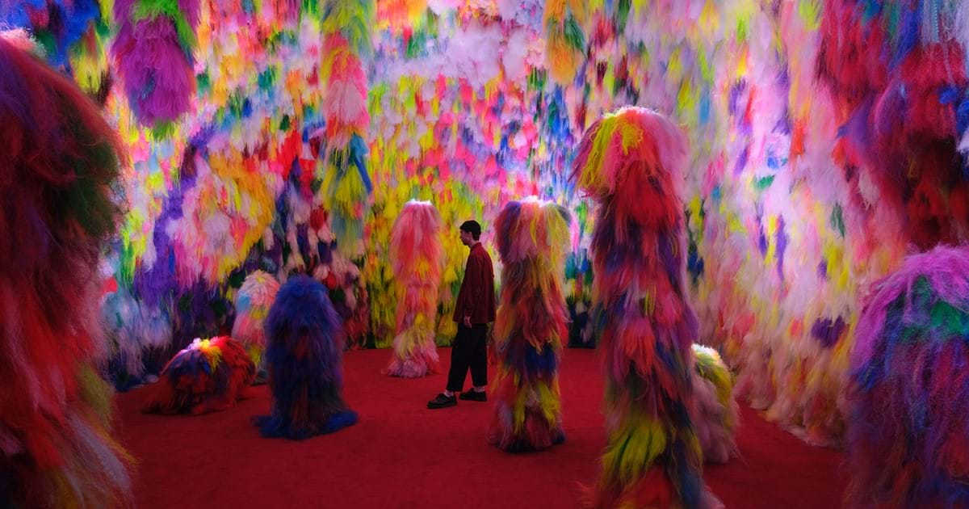
Shoplifter/Hrafnhildur Arnardóttir: Hypernature, 2022

Slide 23
